Slide 1

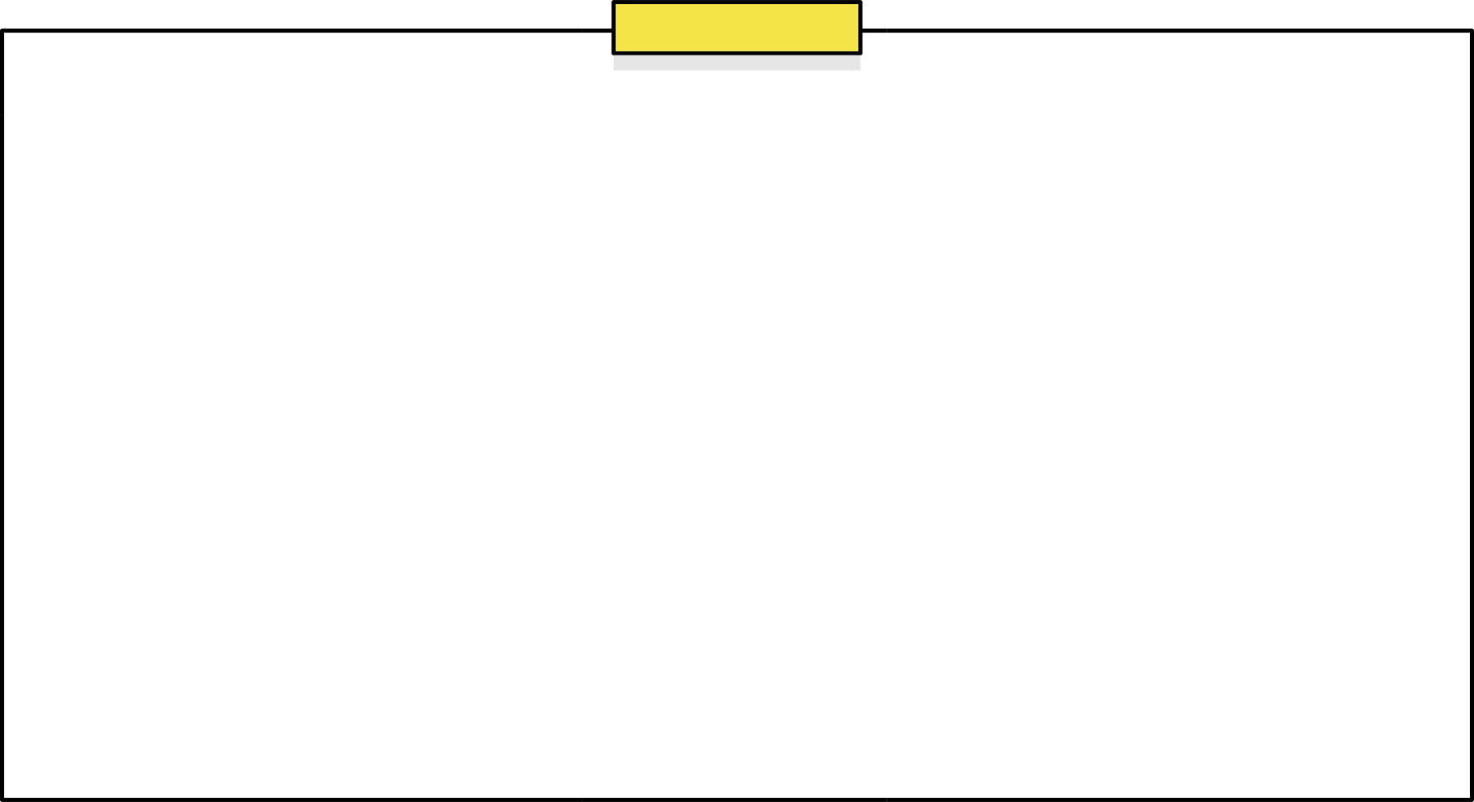


SIST 1차 4조
2025.06
사원 정보 관리
기획 보고서
신준수 | 장영환 | 성용준 | 최종민 | 정상준

Slide 2

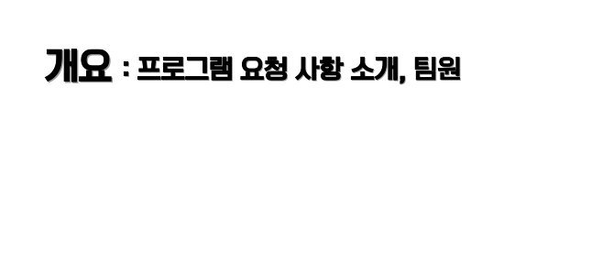


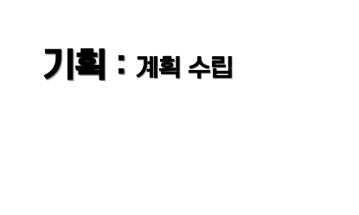

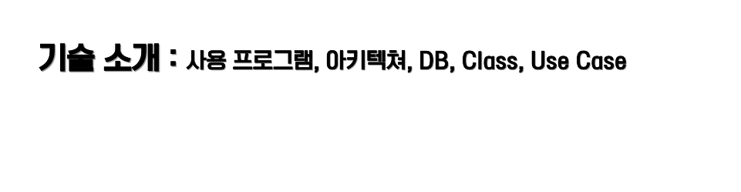




SIST 1차 4조
INDEX
목차

Slide 3

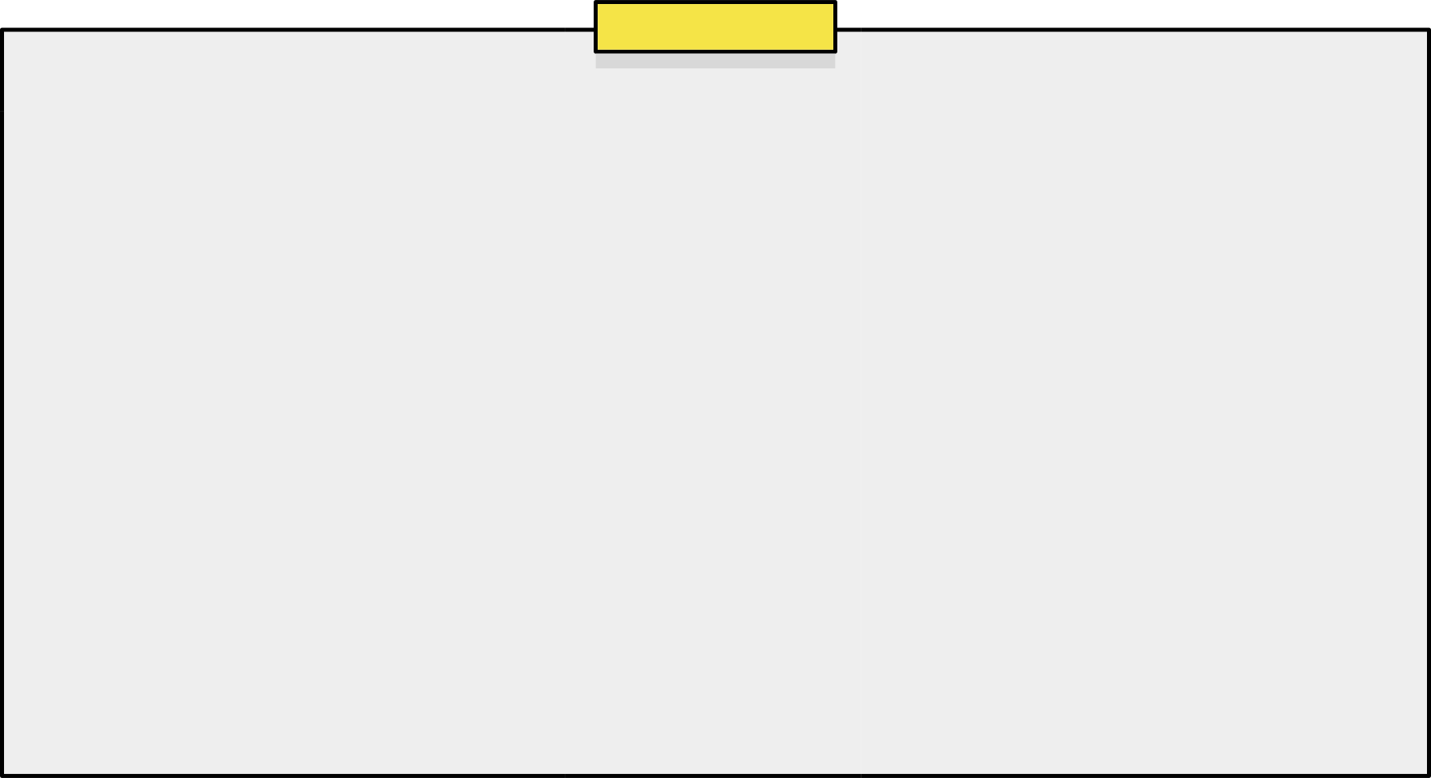


SIST 1차 4조
개요
프로그램 요청 사항 소개
팀원 소개

Slide 4




SIST 1차 4조
프로그램 요청 사항
• 관리자인증 구현
• 권한 기반 사원 정보 관리 구현
• 부서별 문서 관리 및 공유 구현
• 입퇴사 관리 구현
• 사원 인증 구현
• 근태 입력 및 월별 근태 상황 조회 구현
• 문서 저장 구현
• 업무일지 작성 관리
• 요구사항 분석 및 구축을 위한 세부전략 수립
• 인터페이스 연계시스템 개발
추가 수행 내용
휴가 신청 구현
총 휴가수와 남은 휴가 수로
반차, 연차 신청
휴가 승인 구현

Slide 5







SIST 1차 4조
팀원 소개
신준수
장영환
성용준
최종민
정상준
팀장
근태 테이블,
휴가 계산 로직구현 및 사원휴가 조회테이블
출퇴근 로직 구현
DB테이블 생성
로그인
관리자 모드 사원 정보
조회, 수정
사원 추가
UI
사용자 모드 내 정보 조회 수정 및 사원정보 검색
관리자 모드 휴가 승인
부서별 문서 작성/저장
문서 공유
부서별 공유 문서 테이블
UI구상
db 수정
관리자모드에서의 휴가조회 휴가신청
컨펌

Slide 6

SIST 1차 4조
기획
계획 수립

Slide 7





SIST 1차 4조
계획 수립
이곳에 제목을 입력해주세요
근태, 휴가 관리
출근, 퇴근, 휴가 관리
남은 휴가에 따라
반차, 연차에 따른 휴가 관리
입ㆍ퇴사 분류
문서 저장, 열람, 공유
근태
문서 저장 후 DB에 저장
부서 별로 열람 범위 설정
공유 후 받은 문서 열람
관리자 관리
퇴사 사원 정보변경 불가
입퇴사
문서
사원 관리 구현
사원
정보 관리
관리자
직급별 권한 부여
부서별 관리
사원
관리자
로그인을 통해 구분
정보 변경, 사원 추가등 권한 부여

Slide 8

SIST 1차 4조
계획 수립
이곳에 제목을 입력해주세요
사원
로그인 시 번호를 부여해 사장, 팀장, 대리,
사원으로 직급을 나눠짐
사원 테이블의 정보를 바탕으로 다른 사원
정보 조회
로그인한 사원의 자신의 정보를 조회 및 수정
부여된 번호에 따라 수정 및 추가 권한 부여
사장: 3, 인사부팀장: 3, 팀장: 2, 대리ㆍ사원: 1

Slide 9
SIST 1차 4조
계획 수립
이곳에 제목을 입력해주세요
입ㆍ퇴사
사원 정보 테이블에 입사일과 함께 저장
관리자를 통해 아이디 등의 정보 부여 후
DB에 저장
관리자를 통해 재직-퇴사 정보 변경
퇴사 후 정보 변경 불가

Slide 10
SIST 1차 4조
계획 수립
이곳에 제목을 입력해주세요
근태
로그인 후 입력을 통해 출근 퇴근 관리
및 시간 입력
DB 근태 테이블에 출근, 퇴근, 휴가등 정보 저장
휴가를 연차, 반차로 구분하여 입력
총휴가와 남은 휴가 값으로 휴가 계산, 연도 별로 휴가 사용 내용 DB에 저장 후 열람

Slide 11
SIST 1차 4조
계획 수립
이곳에 제목을 입력해주세요
문서
로그인한 사원의 부서별로 문서를
DB에 저장
부서별로 권한을 나눠 부서 문서 테이블을 통해 조회
부서 문서 테이블을 통해 문서를 다른 부서에 공유, 공유 문서 테이블에 저장
공유 문서 테이블을 통해 부서에 공유 받은 문서 조회

Slide 12
SIST 1차 4조
계획 수립
이곳에 제목을 입력해주세요
관리자
로그인을 통해 일반 사원과 관리자 계정 구분
관리자 모드 버튼을 통해 관리자 모드 진입
사원 정보 조회, 수정, 추가 권한 부여
휴가 승인 및 근태, 휴가 상태 조회

Slide 13

SIST 1차 4조
기술 소개
사용 프로그램, 아키텍쳐, DB, Class, Use Case

Slide 14










SIST 1차 4조
사용 프로그램
Java
Eclips
IntelliJ
NetBeans
MyBatis
MySQL

Slide 15


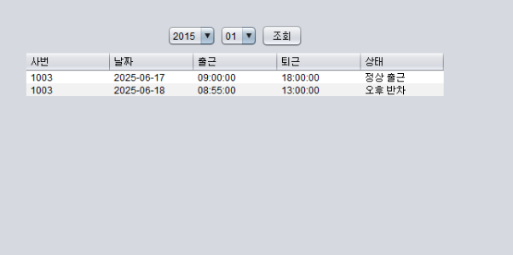

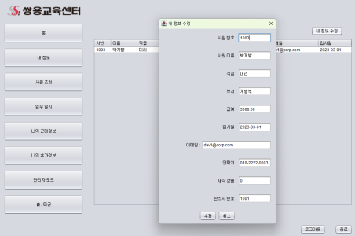

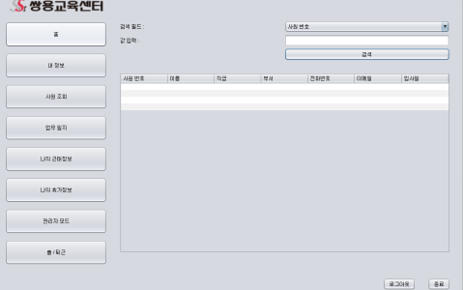
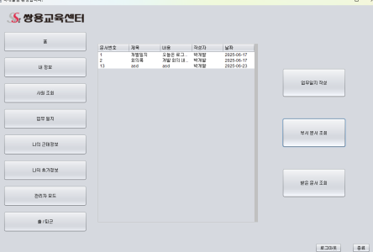
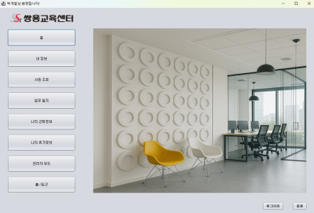

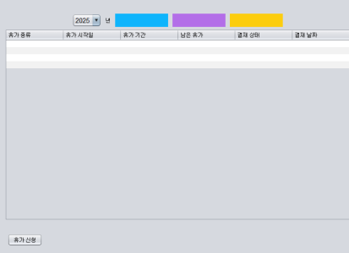


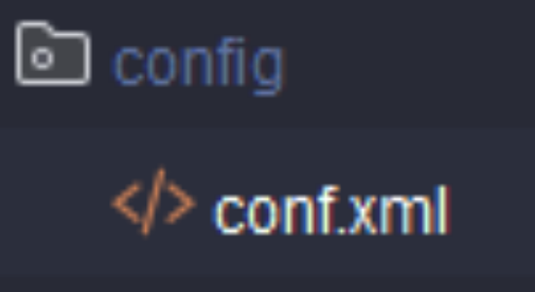

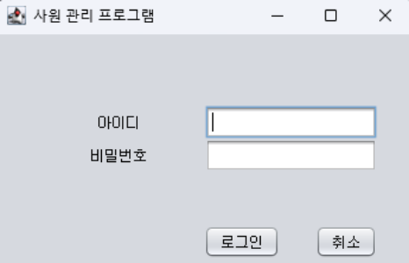
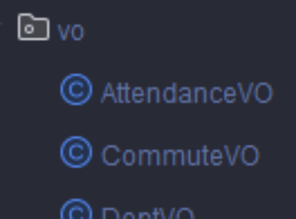
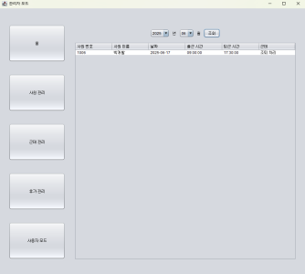
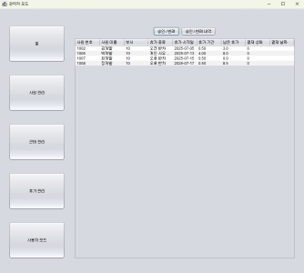
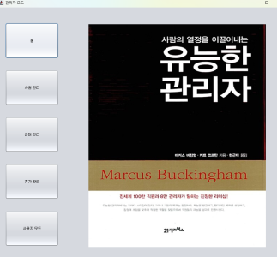

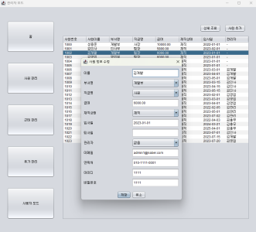
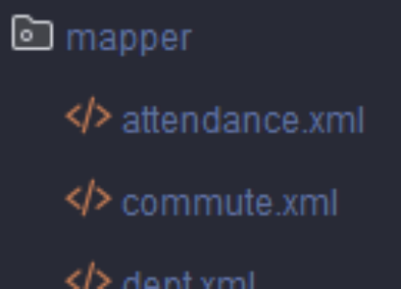
SIST 1차 4조
Architecture
config
VO
mapper

Slide 16
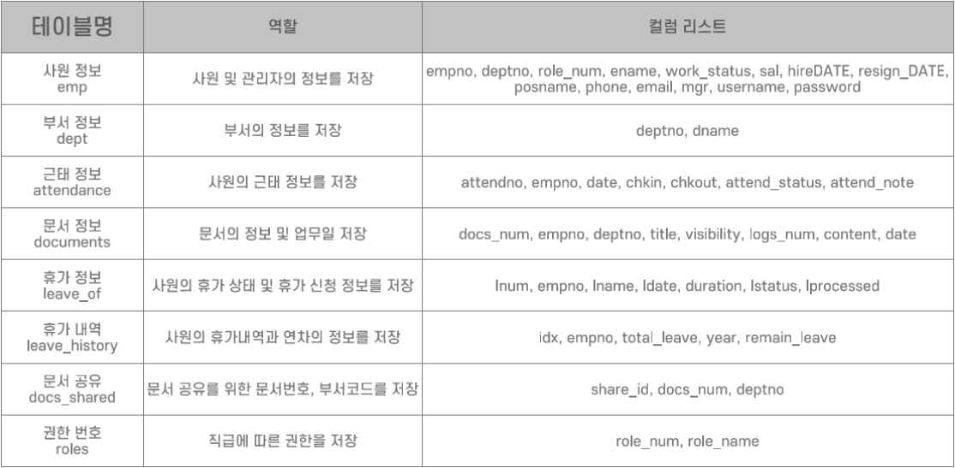
SIST 1차 4조
DB
Table

Slide 17
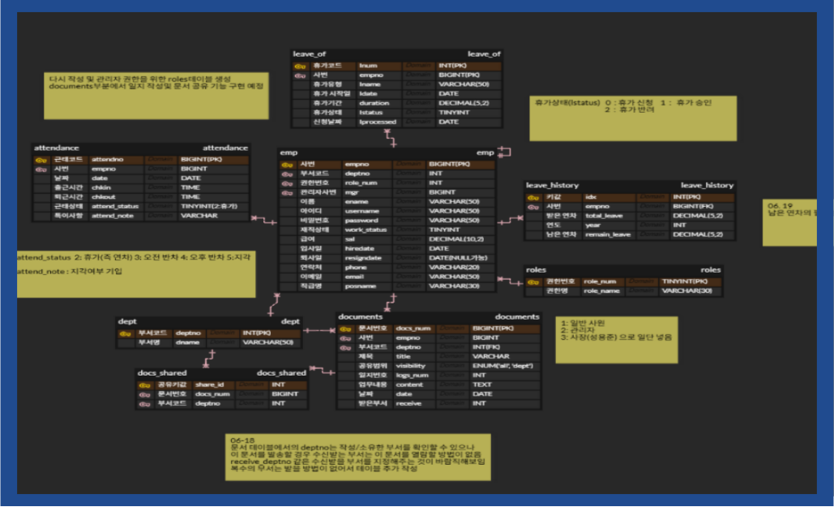
SIST 1차 4조
DB
ERD

Slide 18
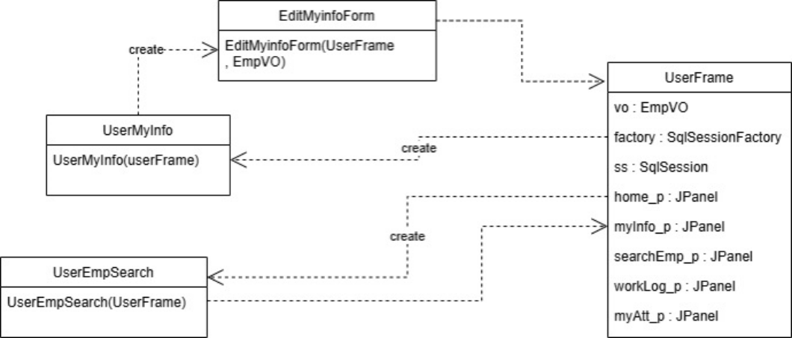
SIST 1차 4조
Class Diagram
사원 내 정보조회/수정, 사원조회

Slide 19
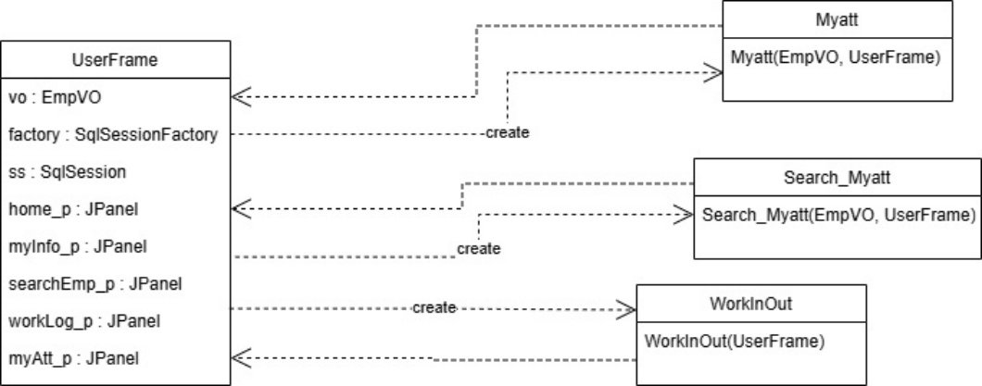
SIST 1차 4조
Class Diagram
나의 근태관리/출퇴근

Slide 20
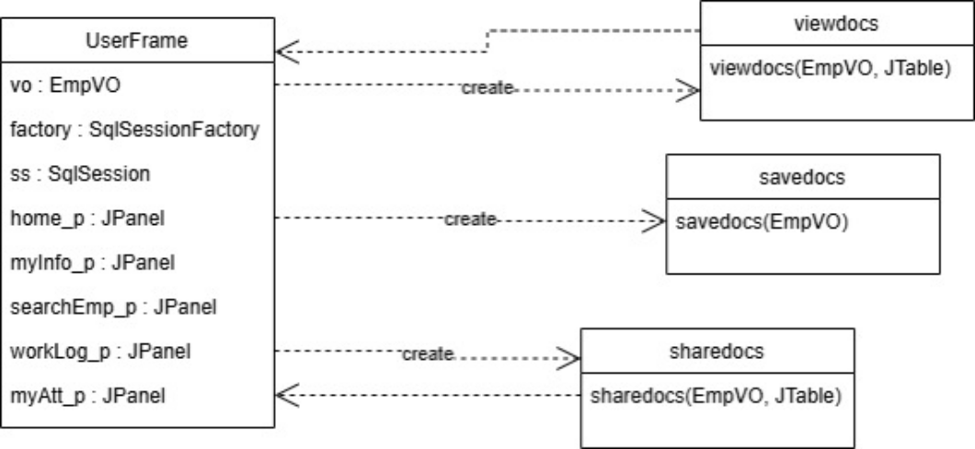
SIST 1차 4조
Class Diagram
문서 저장/공유/조회

Slide 21
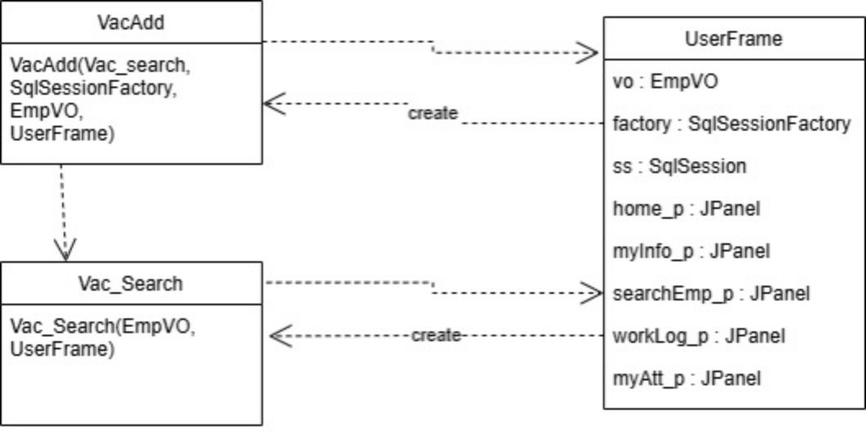
SIST 1차 4조
Class Diagram
휴가 조회/신청

Slide 22
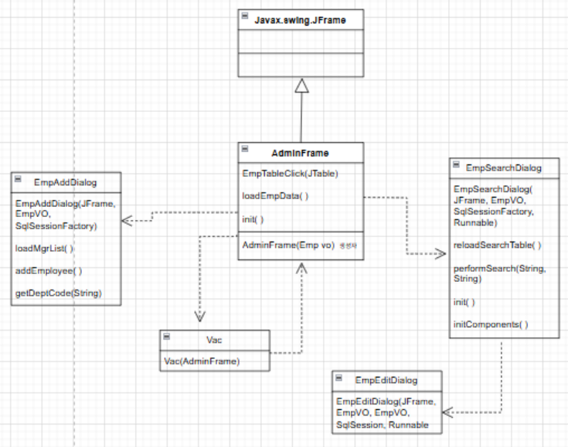
SIST 1차 4조
Class Diagram
관리자

Slide 23

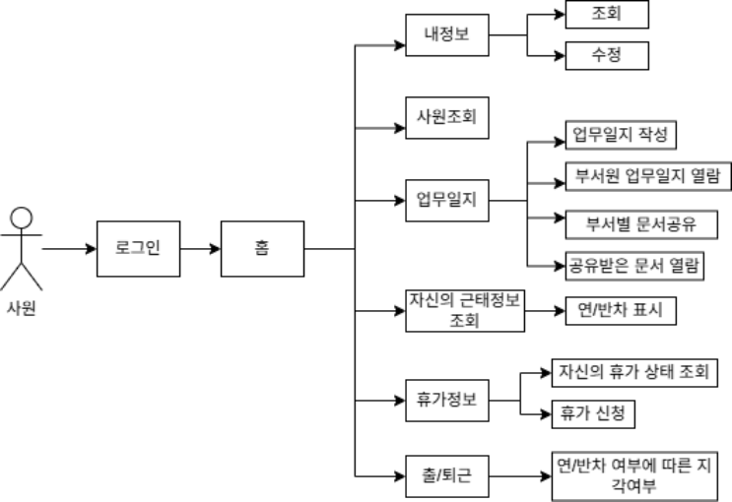
SIST 1차 4조
Use Case Diagram
사원 로그인

Slide 24
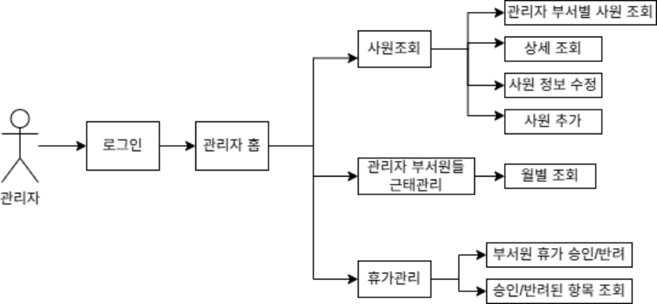
SIST 1차 4조
Use Case Diagram
관리자 로그인

Slide 25

SIST 1차 4조
프로그램 시연
사원 로그인
관리자 로그인

Slide 26

SIST 1차 4조
개선사항
문서 검색 기능 추가
UI 개선
코드 간소화

Slide 27

SIST 1차 4조
QnA

